Slide 1
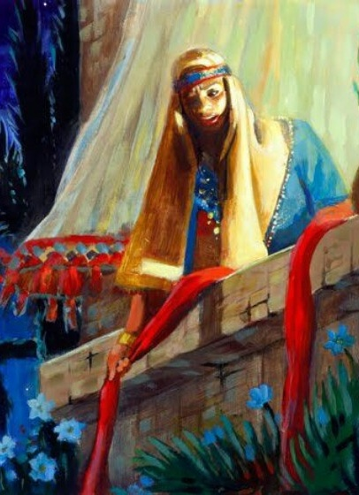
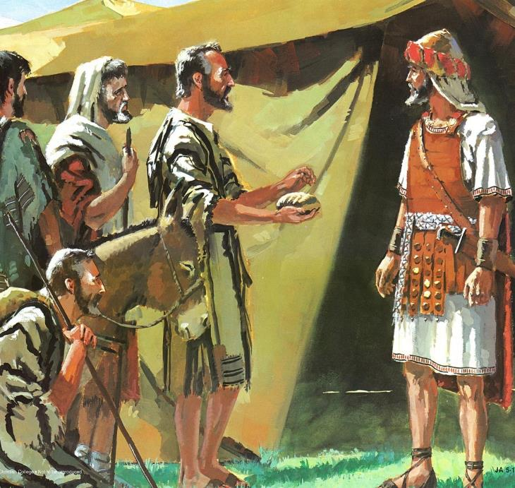
Nahibulong sa Kaloy sa Diyos.
Leksyon 2 Oktobre 11, 2025

Slide 2

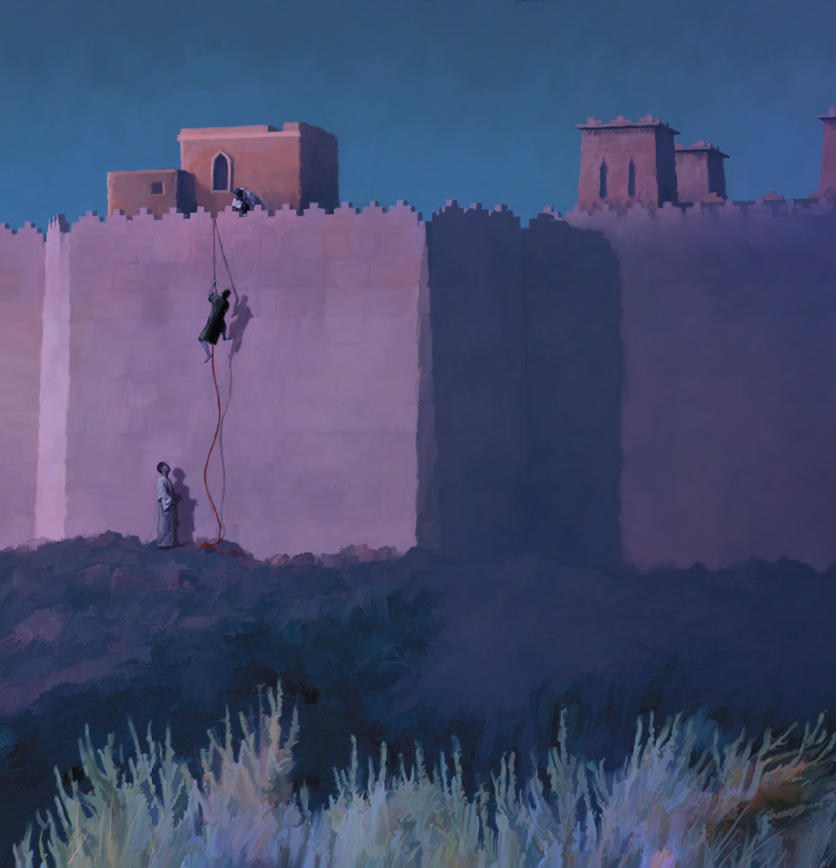
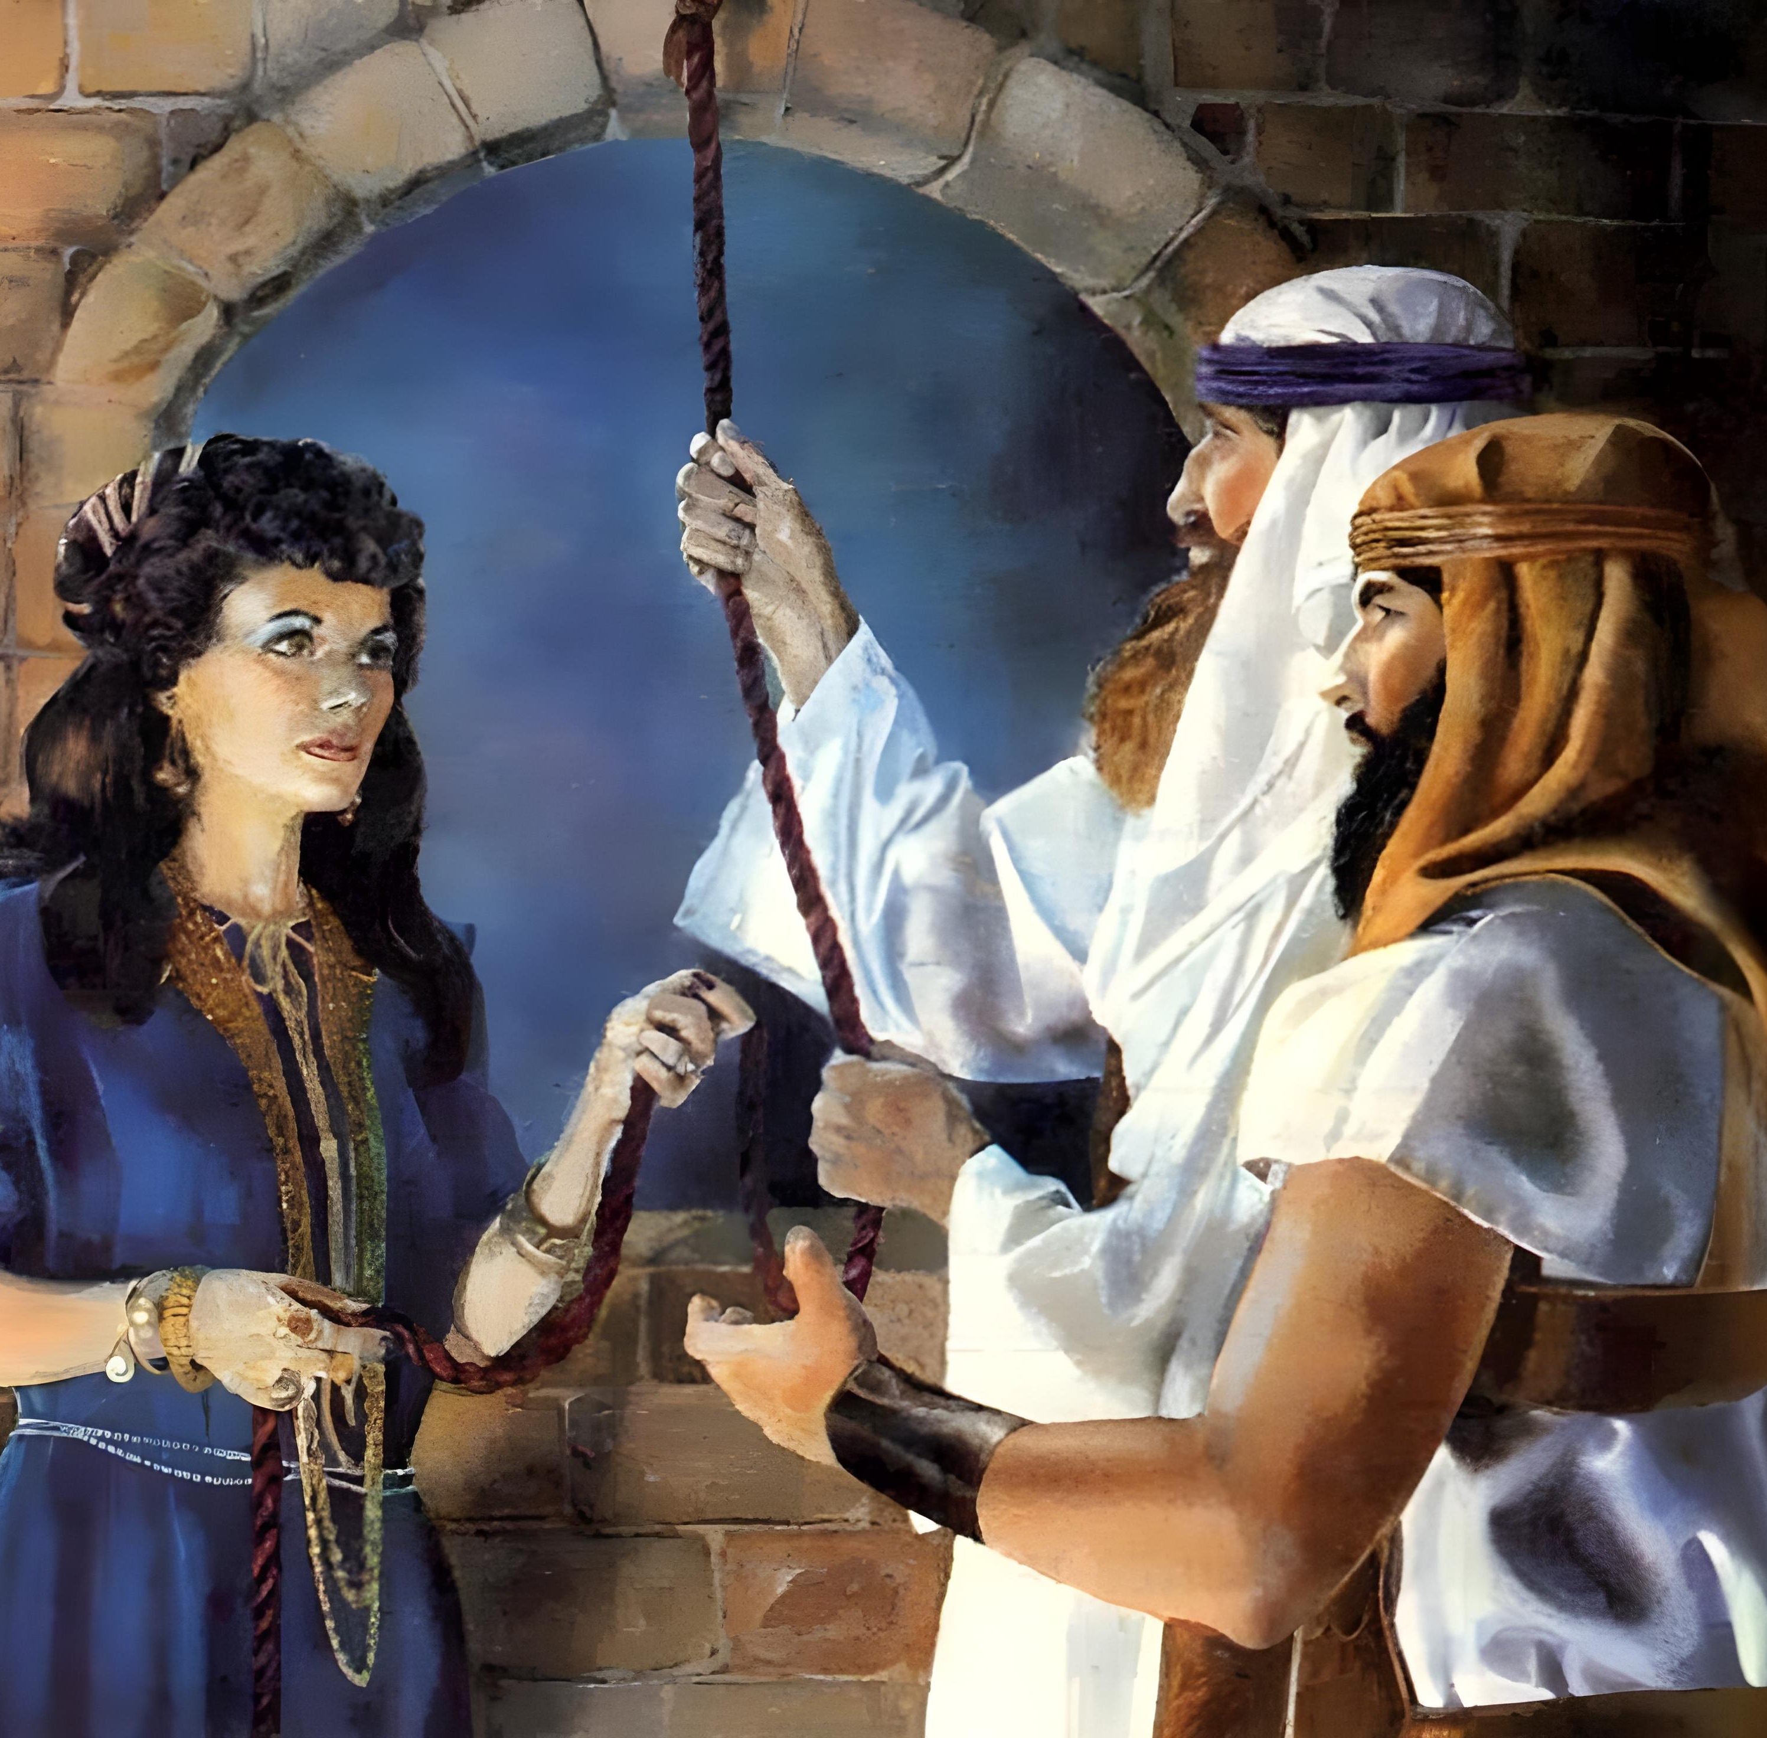
“Tungod sa pagtuo ang bayhon nga si Rahab wala malaglag uban sa mga wala motoo, kay gidawat niya ang mga tiktik sa may kalinaw.”— Hebreohanon 11:31

Slide 3

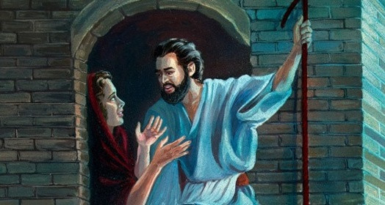
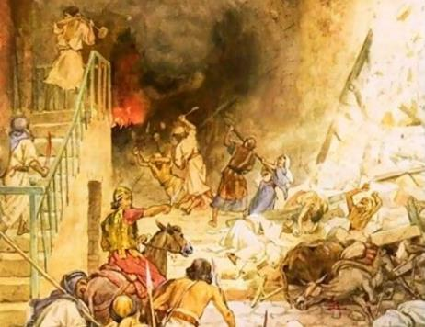



Ang mga Canaanhanon nalapas sa utlanan sa grasya. Tungod niana, ang sugo alang sa Israel mao: sudla sila, pamatya silang tanan, ug kuhaa ang ilang mga kabtangan.
Apan aduna pay mga tao sa Canaan nga wala molapas sa maong mga utlanan. Kadtong andam modawat sa grasya nga gusto ihatag sa Dios kanila naluwas sa pagkaguba.
Gracia alang sa katawhan sa Israel (Joshua 2:1, 22-24):
Ikaduhang Higayon
Gracia alang kang Rahab (Joshua 2:2-21):
Pagtuo nga sama sa liso sa mustasa
Ang pakigsaad nga gilapdan ngadto kang Rahab
Gracia alng sa mga Gibeonhanon (Joshua 9):
Malimbongon nga mga embahador
Panalangin ug tunglo

Slide 4
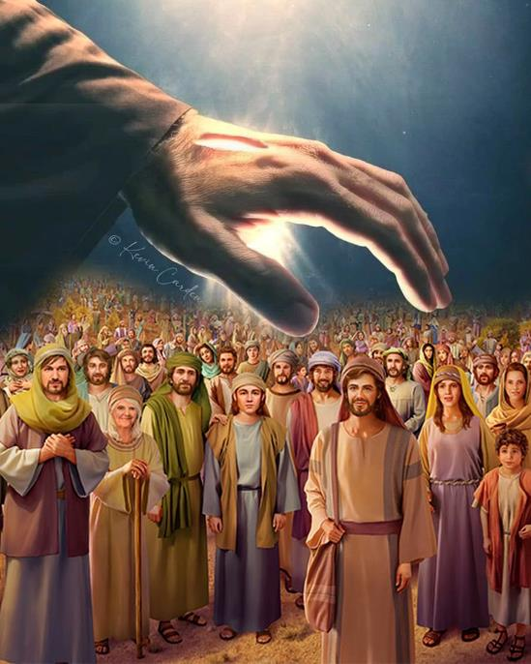
GRACIA ALANG SA KATAWHAN ISRAEL
(JOSUE 2:1, 23-24)

Slide 5


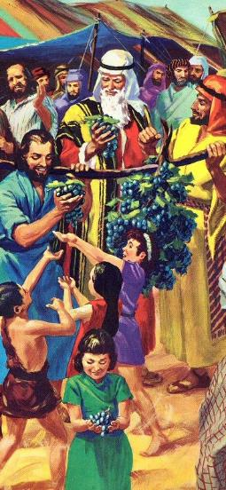
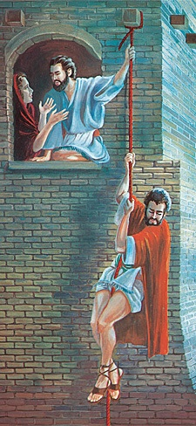
IKADUHANG HIGAYON
“Unya si Josue anak ni Nun gitagô nga nagpadala ug duha ka tiktik gikan sa Shitim. ‘Lakaw, susiha ang yuta,’ miingon siya, ‘ilabi na ang Jerico.’” (Josue 2:1a)
Sa dihang si Moises nagpadala og mga tiktik sa Canaan, midumili ang katawhan sa pagsulod. Kap-atan (40) ka tuig ang milabay, nagpadala pag-usab og mga tiktik—lahi na ang resulta.
Gipadala ang mga Espiya
Dayag (12 ka mga Espiya)
Tinago (2 ka mga Espiya)
Pagbuhat sa mga Espiya
40 ka adlaw nga pagsusi
3 ka adlaw nga nagtago
Report sa mga Espiya
Gidiskorya nila ang katawhan
Gidasig nila si Josue
Bisan pa nga ang bag-ong kaliwatan napakyas pag-ayo sa pagsulay nga may kalabutan kang Balaam, gihatagan sila sa Dios og ikaduhang higayon (Bil. 25:1–3; 31:16; Jos. 2:1).
Niining panahona walay gidalang kumpol sa ubas ni bunga sa yuta—usa ra ka sugilanon sa pagtuo (kang Rahab) ang gidala, nga nakapadasig sa Israel sa pag-angkon sa Yutang Saad.

Slide 6
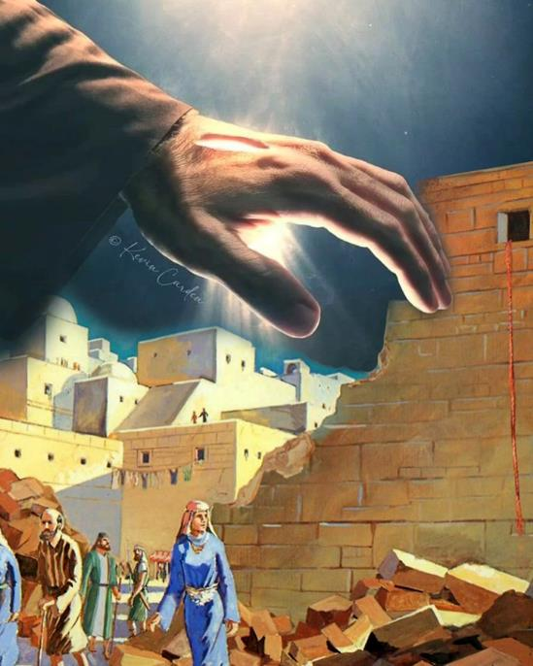
GRACIA ALANG KANG RAHAB
(JOSUE 2:2-21)

Slide 7

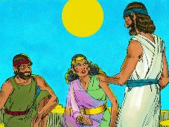
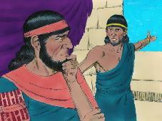
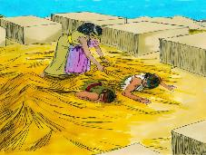
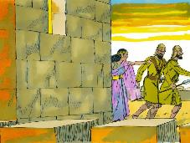
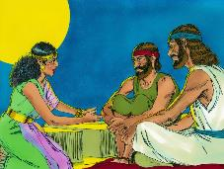
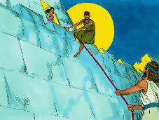
ANG PAGTUO NGA SAMA SA LISO SA MUSTASA
“Pinaagi sa pagtuo ang bayhon nga si Rahab wala malaglag uban sa mga dili masinugtanon, kay iyang gidawat ang mga espiya sa may kalinaw” (Hebreohanon 11:31).
Unsay basihanan sa pagtuo ni Rahab? (Jos. 2:9–11)
Hulagwaya nga si Rahab misulti sa mga hitabo nga nahibaloan sa tanan—sama sa pagtawid sa Dagat nga Pula. Apan samtang ang uban nahadlok sa Dios sa mga Hebreo, mipili siya sa pagsilong ilalom sa Iyang mga pako ug misalig sa Iyang kalooy (Jos. 2:12–13).
Ngano nga mibakak siya aron tabangan ang mga tiktik kon mituo man siya sa Dios?Kay bag-ong tubo pa ang iyang pagtuo; wala pa siya hingpit makasabut sa kabubut-on sa Dios. Gibuhat niya ang labing maayo aron matabangan ang mga tiktik ug maluwas ang iyang kinabuhi ug ang sa iyang panimalay. Mosunod pa ang kahibalo sa ulahi
Gidayeg siya sa Biblia tungod sa iyang desisyon, sa iyang pagsabot sa paagi sa Dios sa paglihok, ug sa konkretong buhat nga misunod sa iyang mga pulong (Sant. 2:25).
Si Rahab pananglitan sa unsa unta mahitabo sa bisan kinsa sa Jerico kon mitugyan sila sa Dios.

Slide 8

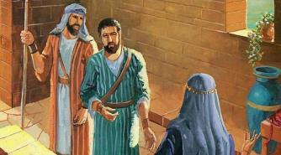
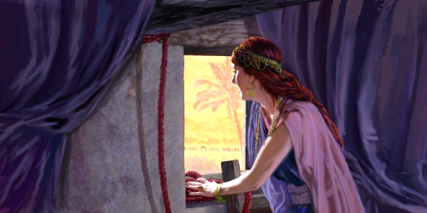
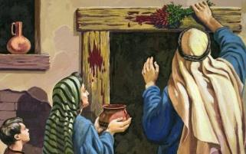
ANG PAKIGSAAD NGA GILAPDAN NGADTO KANG RAHAB
“Kung adunay bisan kinsa kaninyo mogula sa balay ngadto sa dalan, ang ilang dugo maanaa sa ilang kaugalingong ulo; dili kami manubag. Apan kadtong anaa sa sulod sa balay uban kanimo, kon may mobutang ug kamot kanila, ang ilang dugo maanaa sa among ulo.” (Josue 2:19)
Israel sa Panahon sa Paskua
Ihaplasan ang hawan sa pultahan sa dugo (Ex. 12:7).
Kon mobiya sa balay, mamatay (Ex. 12:13).
Rahab sa Jerico
Ibutang ang pulang pisi sa bintana (Jos. 2:18).
Kon mobiya sa balay, mamatay (Jos. 2:19).
Ang pangatarungan ni Rahab klaro kaayo: “Nagpakita ko kaninyo og kaayo (hesed) ug giluwas ko kamo; karon kamo usab magpakita kanako og kaayo ug luwasa ako ug ang akong mga paryente.” (tan-awa Jos. 2:12–13)
Bisan wala siyay hingpit nga kahibalo, si Rahab nangayo sa Israel nga mubuhat sa kaayo (hesed) sama sa pagtratar sa Dios sa Israel (Deut. 7:12).
Gipangayo sa mga tiktik kang Rahab nga tumanon ang susamang mga kondisyon nga gituman sa Israel aron makalikay sa kamatayon sa Egipto.Sa ingon, naapil siya sa pakigsaad sa Dios uban sa Israel.

Slide 9
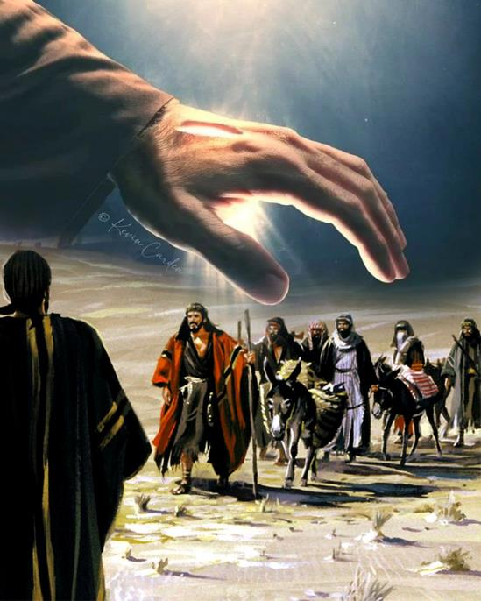
GRACIA ALANG SA MGA GIBEBAINHON
(JOSHUA 9)

Slide 10


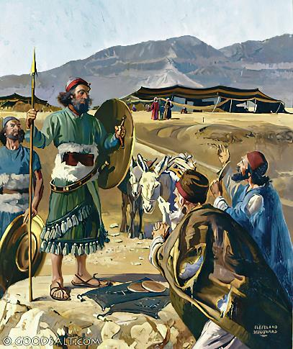
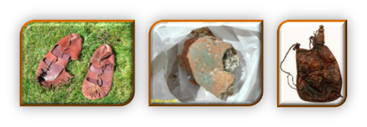
MALIMBONGON NGA MGA EMBAHADOR
“Unya miadto sila kang Josue sa kampo sa Gilgal ug miingon kaniya ug sa mga Israelitas, ‘Gikan kami sa halayo nga nasud; buhata kami ug kasabutan uban kanamo.’” (Josue 9:6)
Tan-awa ang mga kaparehas ug kalainan tali ni Rahab ug sa mga Gibeonhanon:
Elemento sa Pagtuo | Rahab | Gibeonites
Basihanan | Nakadubgog (2:10) | Nakadungog (9:3)
Paagi | Bakak (2:4-5) | Bakak (9:4)
Tumong | Maluwas (2:13) | Maluwas (9:24)
Dayon nga resulta | kalinwasan (6:23) | Kalinwasan (9:26)
Taas ng panahong Resulta | Hingpit nga citizenship (6:25) | Pagalagad (9:27)
Si Rahab mibakak diha-diha aron makalingkawas ang mga espiya.Ang Gibeonhanon tinuyo nga nanlimbong, gamit ang katuso (tan-awa Genesis 3:1a). Napakyas usab ang mga pangulo sa Israel kay wala sila mangutana sa Dios (Jos. 9:14).
Tungod niini naabtan sila ug dilema:Gub-on ba ang mga Gibeonhanon,o tahuron ang ilang panumpa? (Josue 9:18).

Slide 11

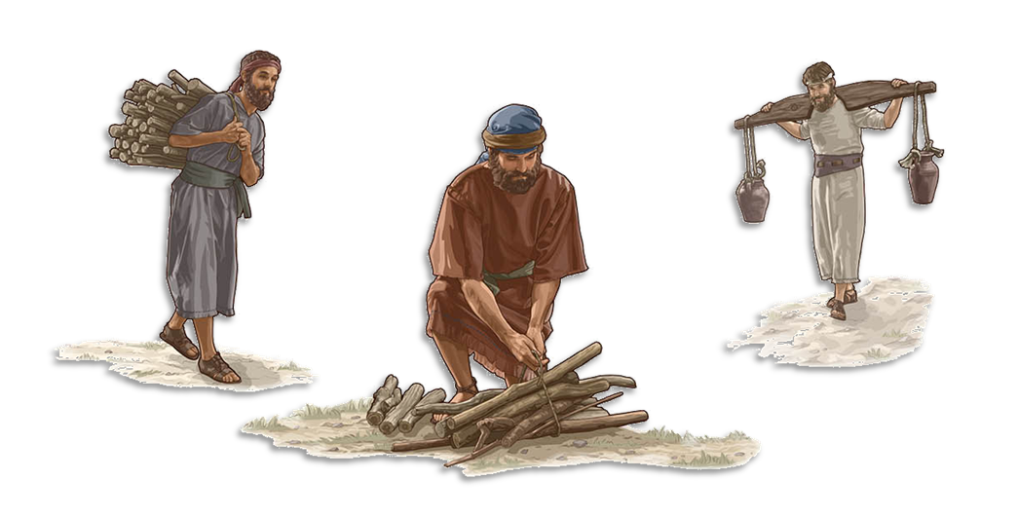
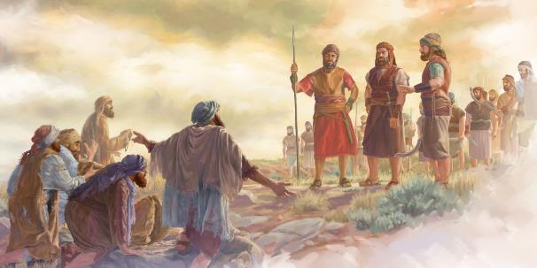
PANALANGIN UG TUNGLO
“Karon anaa kamo sa tunglo; dili na kamo mahaw-as sa pag-alagad ingon nga mangahoy ug magdala og tubig alang sa balay sa akong Dios.” (Josue 9:23)
Kon luwason nila ang mga Gibeonhanon, mosupak sila sa direktang sugo sa Dios (Deut. 7:1–2).Apan ang pagbali sa panumpa sama sa ilang gisumpaan sala usab (Jos. 9:19; Sal. 15:4b).Unsaon pagsulbad?Gipaluwas ang ilang kinabuhi, apan gibutang sila ilalom sa tunglo (Jos. 9:20–23): mahimong mga sulugoon gikan sa kaliwatan ngadto sa kaliwatan.Nahiimo kini’g duol nga relasyon sa katawhan sa Dios, nga wala na sila mabulag niini (Neh. 7:6, 25).
Ang ilang buluhaton nga magdala og tubig ug mangahoy alang sa balay sa Dios nagpadool kanunay kanila sa presensya sa Dios.Tungod sa grasya sa Dios, ang tunglo nahimong panalangin. “Wala ako malipay sa kamatayon sa dautan, kondili nga sila molikay sa ilang dalan ug mabuhi.” (Eze. 33:11)

Slide 12

“Ang mga anak sa Israel gikatakdang mopanag-iya sa tanang teritoryo nga gitudlo sa Dios alang kanila. Ang mga nasud nga misalikway sa pagsimba ug pag-alagad sa tinuod nga Dios kinahanglan pahaw-on gikan sa yuta. Apan tuyo sa Dios nga pinaagi sa pagpadayag sa Iyang kinaiya pinaagi sa Israel madani ang mga tawo ngadto Kaniya. Sa tibuok kalibotan kinahanglan ipanumpa ang imbitasyon sa ebanghelyo. […] Ang tanang sama ni Rahab nga taga-Canaan ug Ruth nga Moabita, nga mibiya sa pag-idolo ug mibalhin sa pagsimba sa tinuod nga Dios, kinahanglan mokighiusa sa Iyang piniling katawhan.”
EGW (Christ’s Object Lessons, p. 290)

